Slide 1

Государственное бюджетное общеобразовательное учреждение города Москвы «Школа № 771»
«Умная копилка»
Выполнил: Рабазанов М. Р.
Руководитель: Шеметова Ю. Ф.

Slide 2

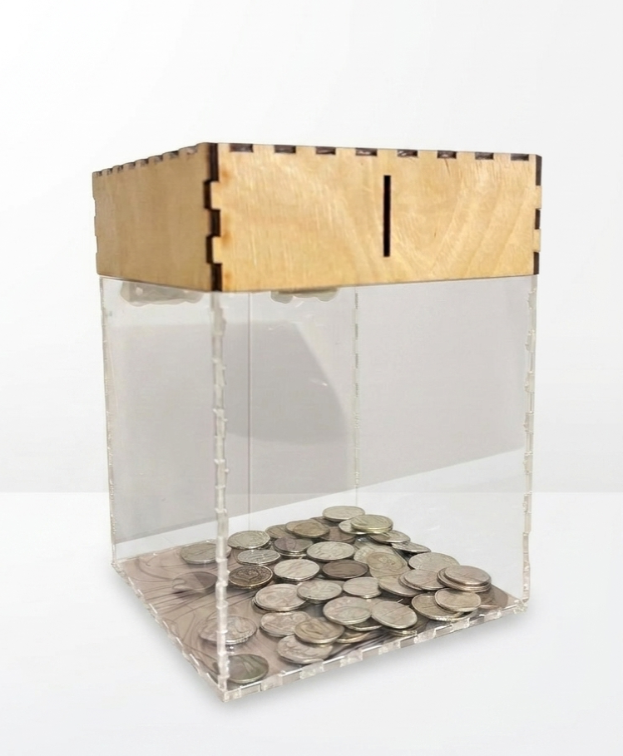
Финансовая грамотность через технологии
Накопления часто срываются из-за отсутствия контроля расходов.
Технологии помогают автоматизировать учет денег, делая процесс прозрачным и удобным для всех возрастов.

Slide 3

Проблематика: недостаточный контроль накоплений
Отсутствие простых и удобных средств для отслеживания наличных накоплений снижает мотивацию регулярно копить деньги и вести учет своих сбережений.
Неясность состояния баланса часто приводит к потере интереса и прекращению накопления, так как пользователи не видят актуальной информации.
Ведение бумажных записей неудобно и подвержено ошибкам, что влечет потерю данных о расходах и пополнениях, усложняя контроль финансов.

Slide 4



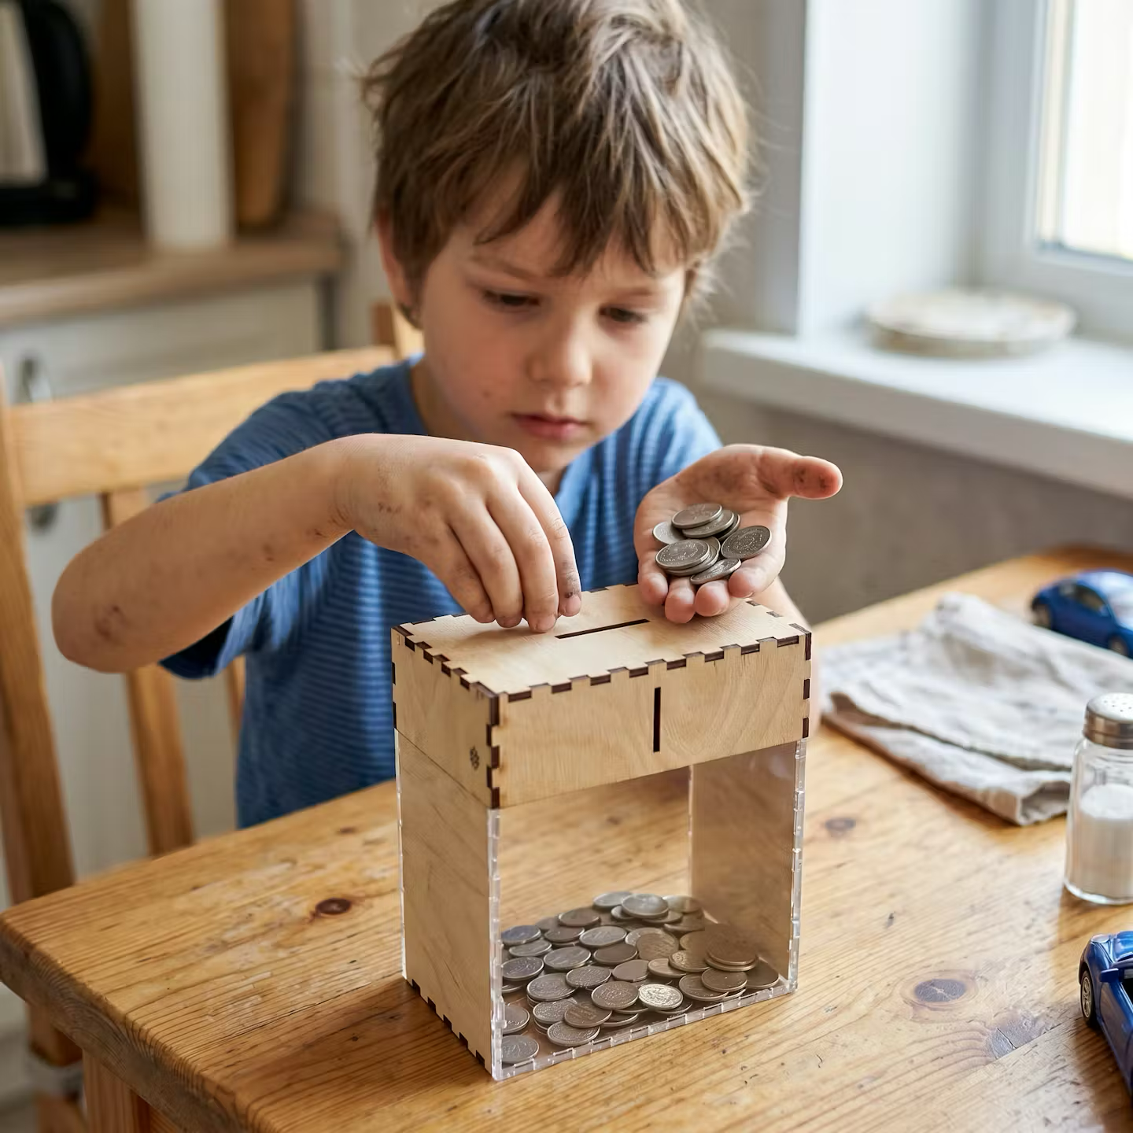

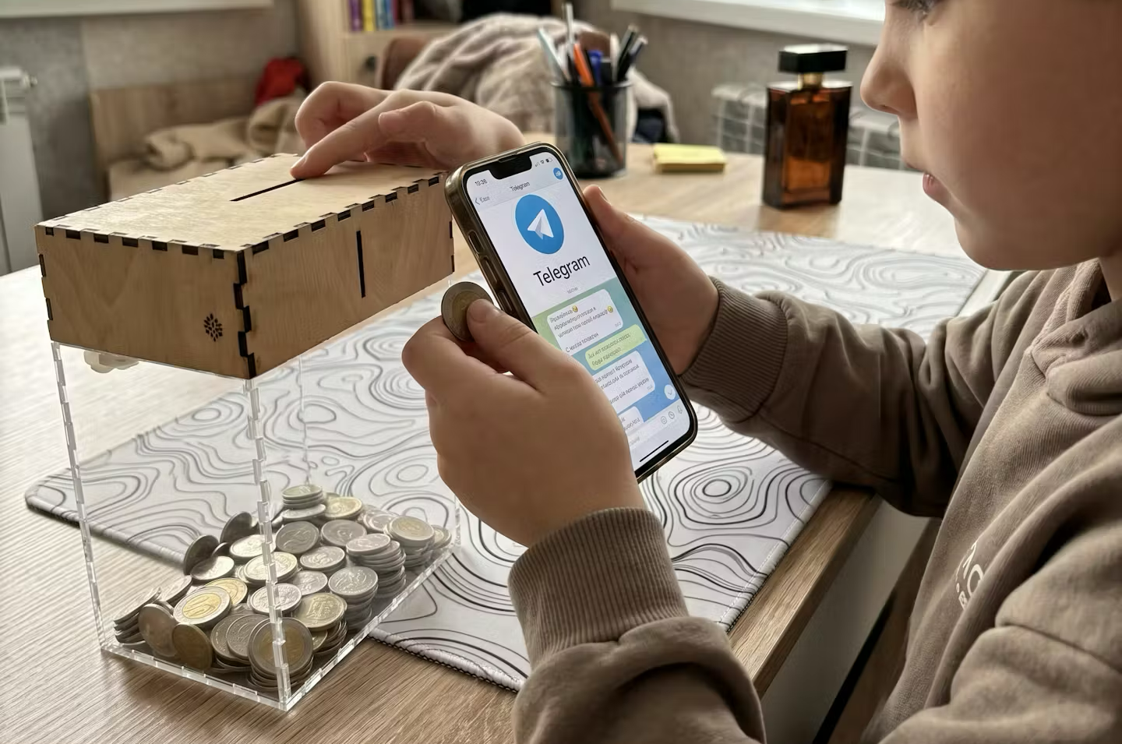

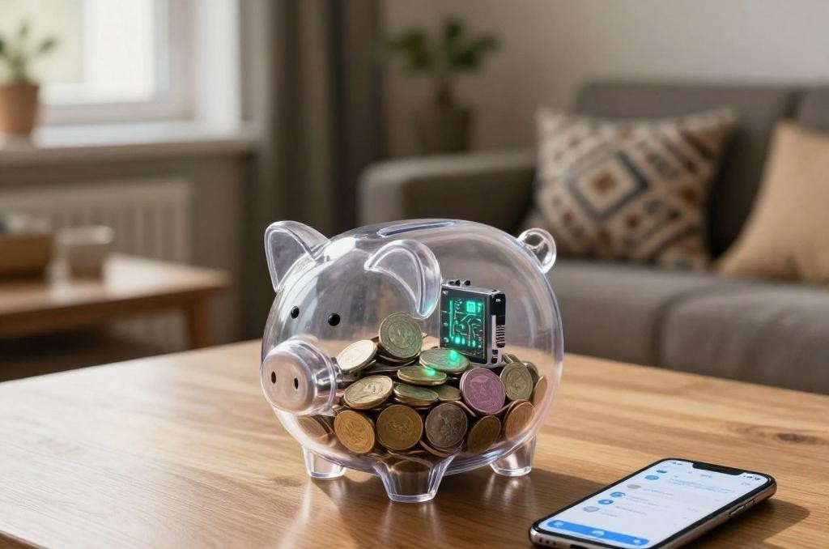
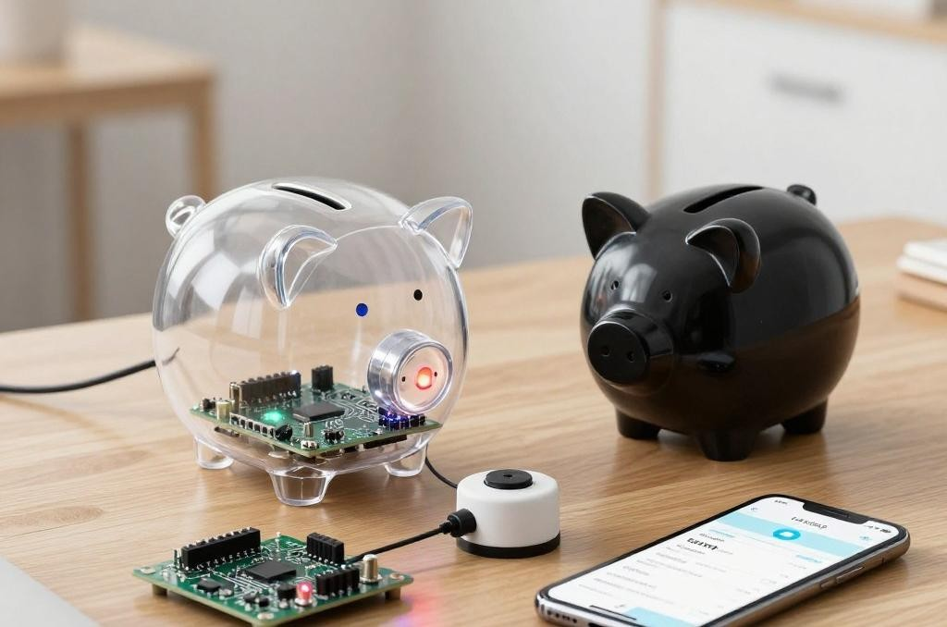
Актуальность внедрения умных копилок
Рост популярности цифровых финансов
Важность финансовой грамотности с детства
Необходимость автоматизации учета

Slide 5








Описание идеи: сочетание аппаратуры и программного обеспечения
Аппаратное отслеживание
Интеграция с Telegram
Использование фотодиода и светодиода для фиксации количества добавленных монет в копилку.
Связь с ботом для моментального показа баланса и передачи информации о транзакциях пользователю
Передача данных по Wi-Fi
Отслеживание операций
Все данные автоматически
отправляются на сервер для хранения и обработки в реальном времени.
Возможность просмотра истории пополнений и расходов с сохранением детализации каждой операции.

Slide 6

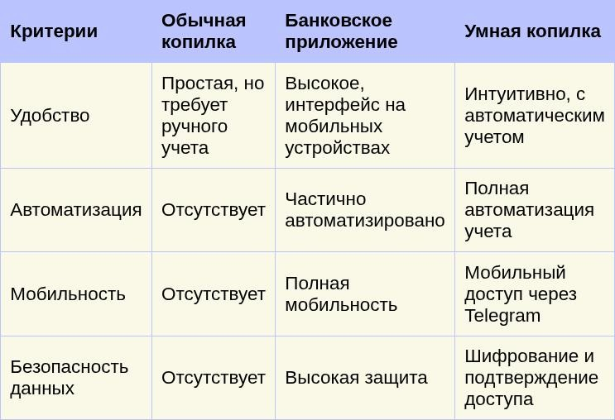
Сравнение с аналогами: функции и недостатки
Сравнение популярных решений по критериям удобства, автоматизации, мобильности и безопасности данных. Умная копилка сочетает автоматизацию и удобство мобильного доступа,
превосходя традиционные методы.
Анализ рынка умных финансовых устройств, 2025

Slide 7

Цели и задачи проекта «Умная копилка»
Создать удобный инструмент для контроля наличных накоплений с автоматическим учетом через аппаратно-программное решение.
Разработать аппаратную часть с использованием ESP8266, фотодиодов, светодиодов и сервопривода для точного подсчёта монет.
Создать функциональный Telegram-бот с веб-интерфейсом для отображения баланса, истории операций и управления копилки.
Обеспечить безопасность доступа и передачу данных, а также своевременное информирование пользователя о каждом действии.

Slide 8








Методы и используемые материалы
Аппаратная платформа
ИК-фотодиод и светодиод
Используется для контроля сенсоров и связи с сервером через Wi-Fi в реальном времени и с высокой надежностью.
Обеспечивают точное
распознавание каждой монеты при попадании в копилку и передают сигнал контроллеру.
Сервопривод
Программные технологии
Отвечает за блокировку/разблокировку
крышки.
HTML, CSS, JavaScript и MQTT-
протокол интегрируются с Telegram App для удобного взаимодействия пользователя
8

Slide 9

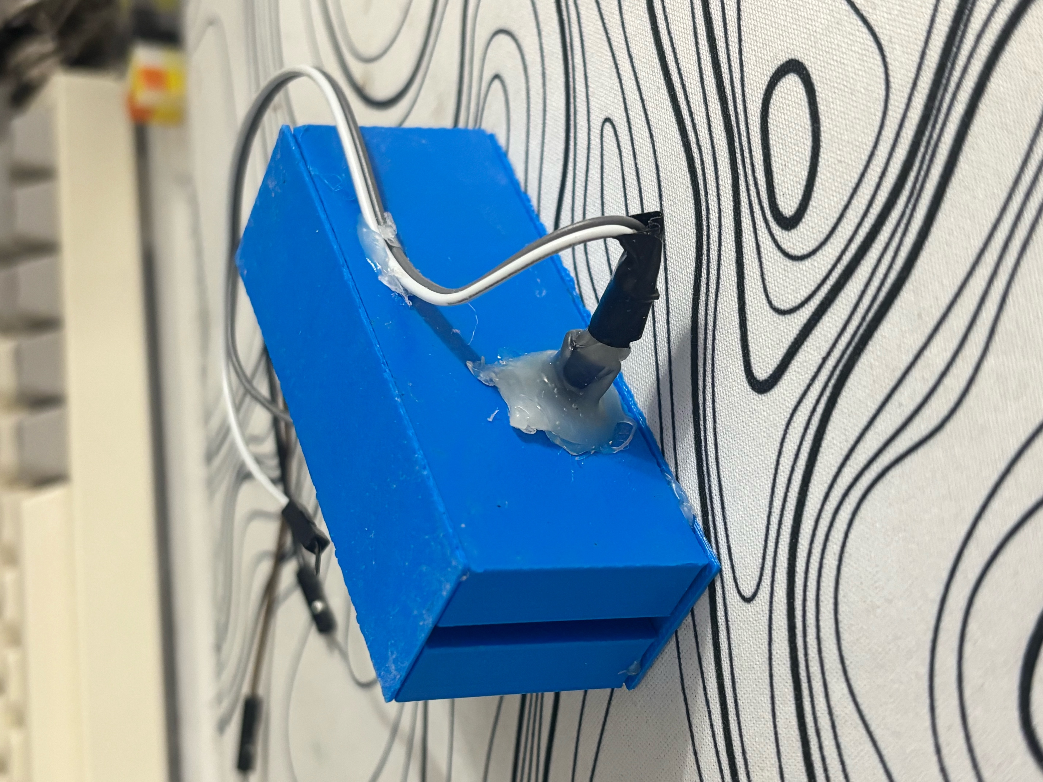
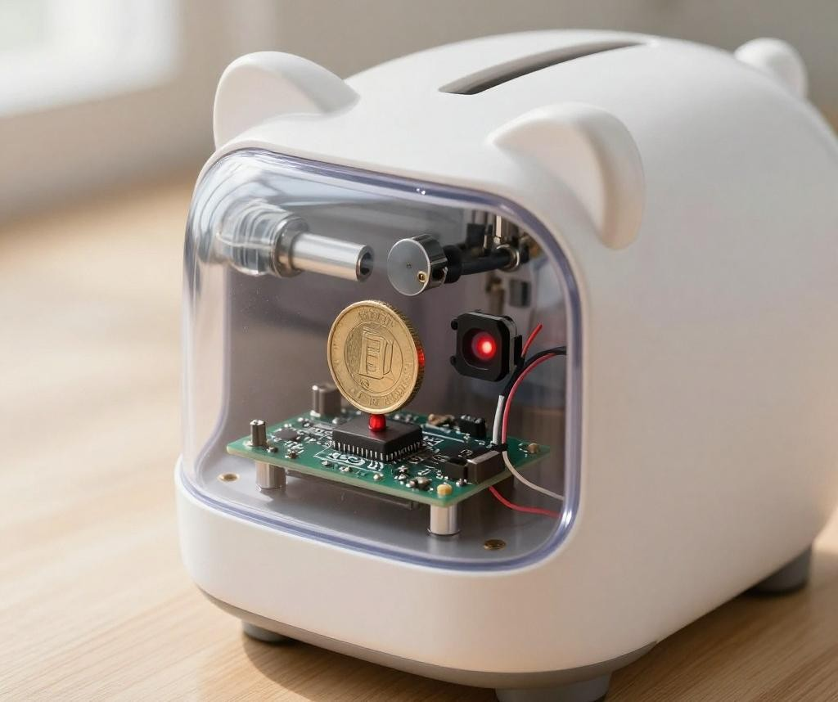
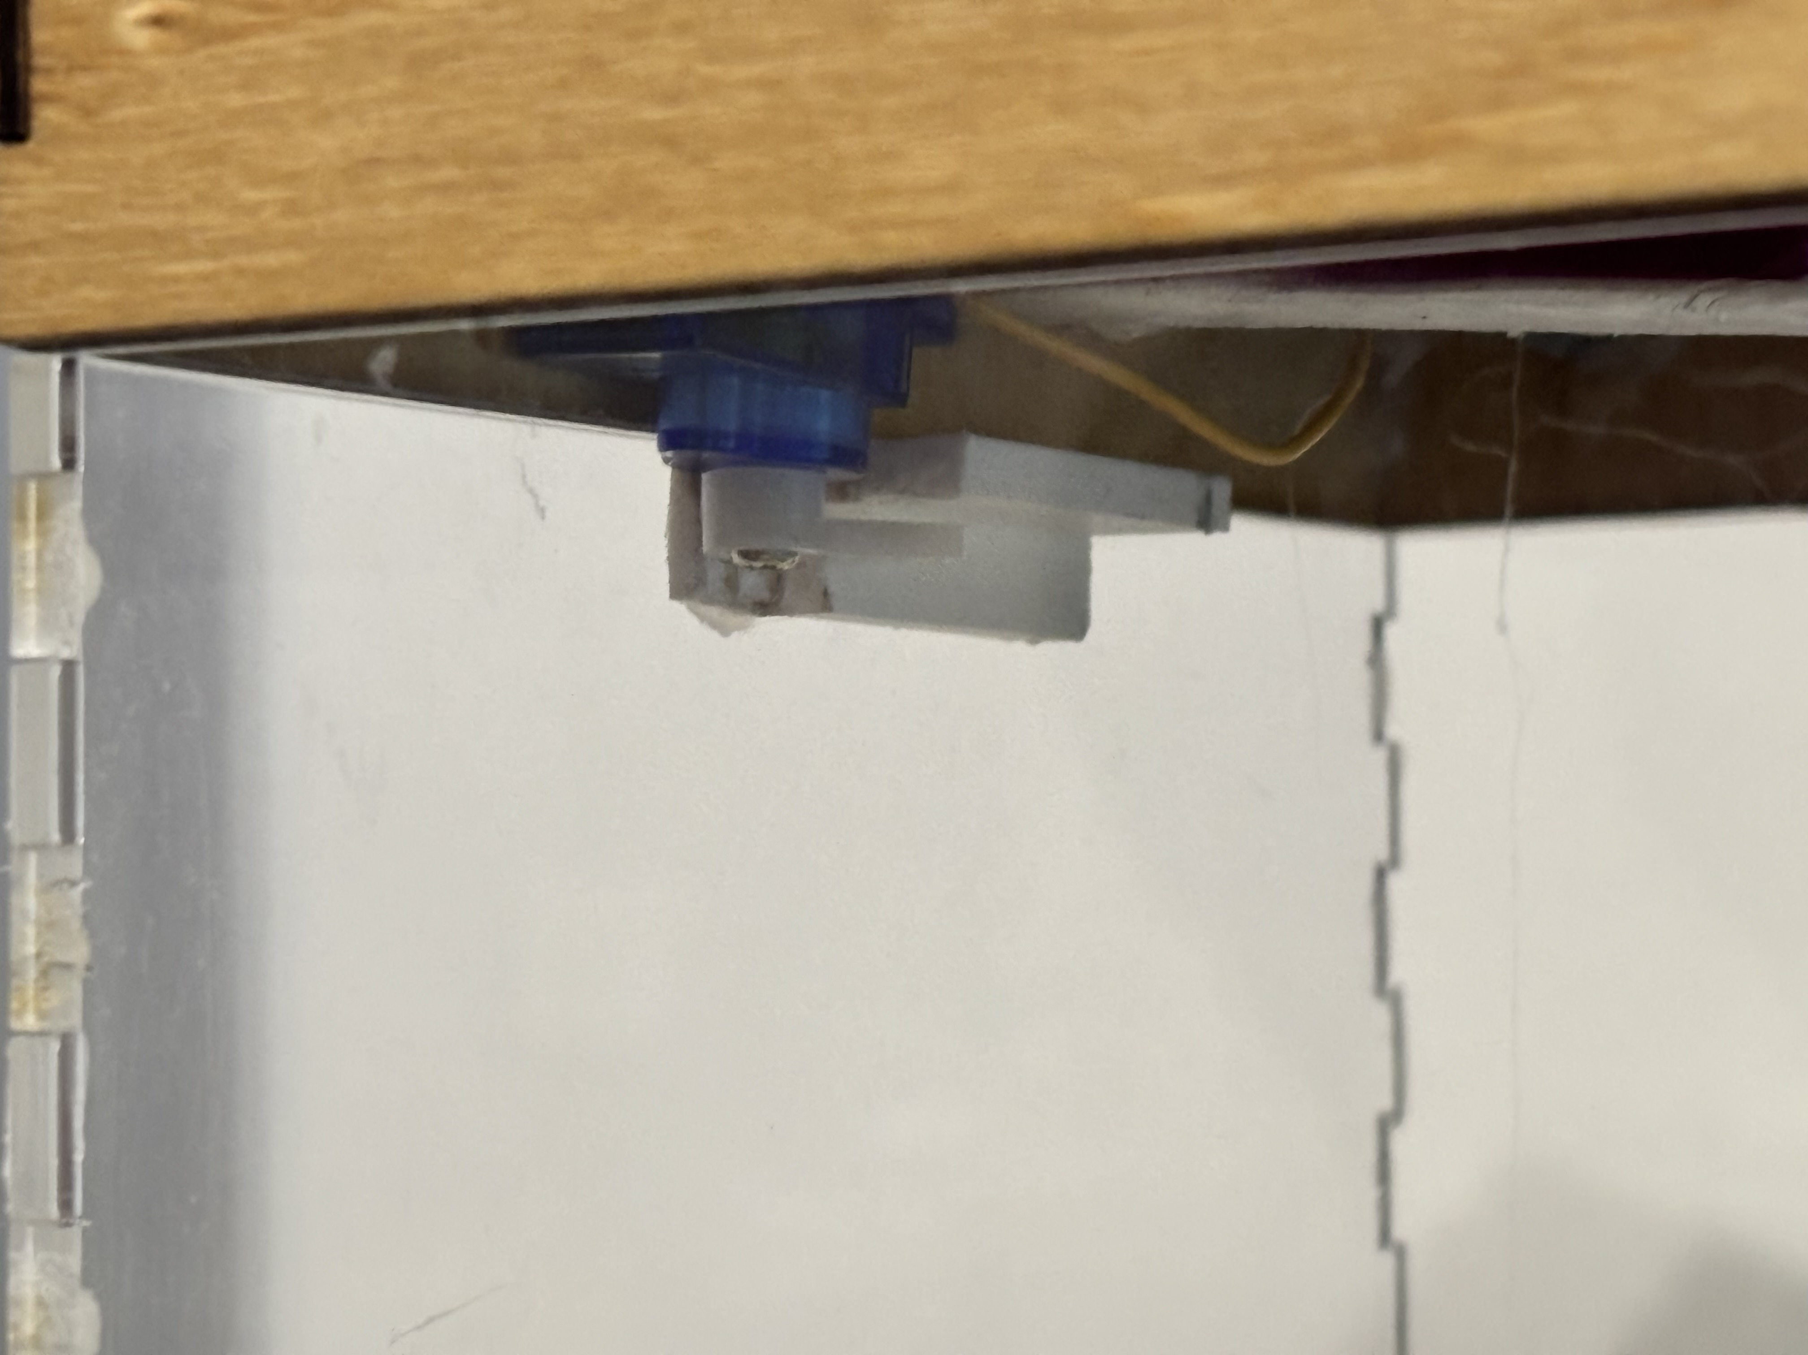
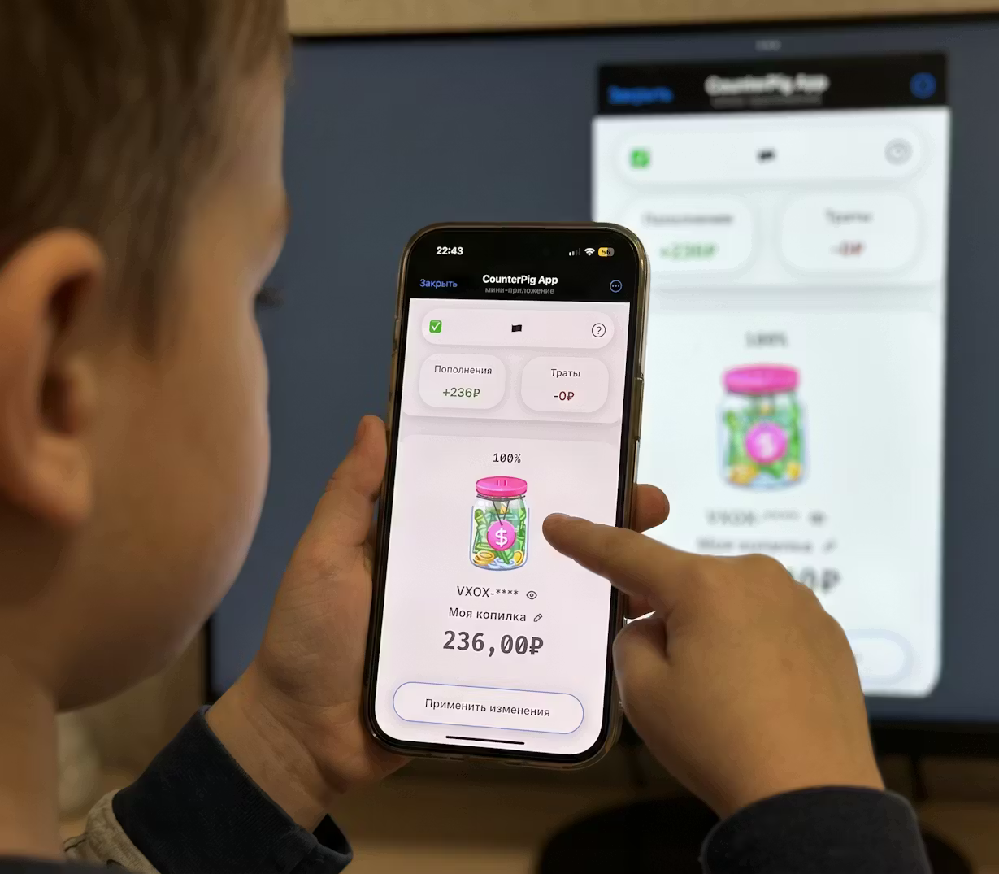
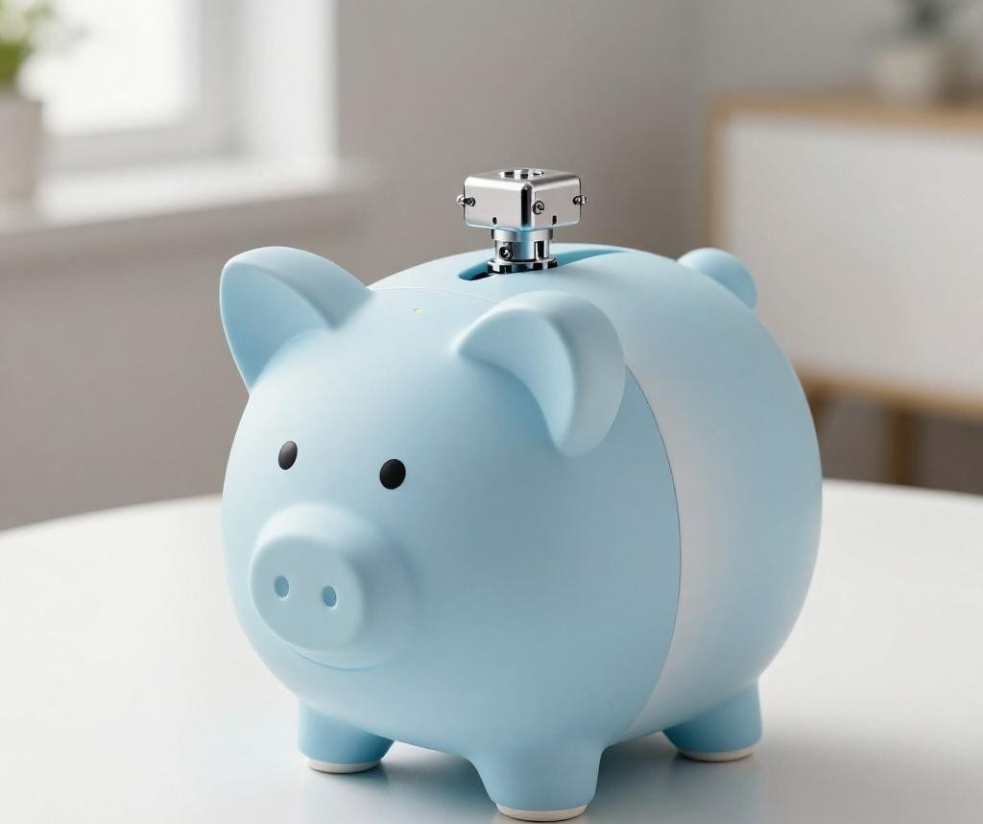
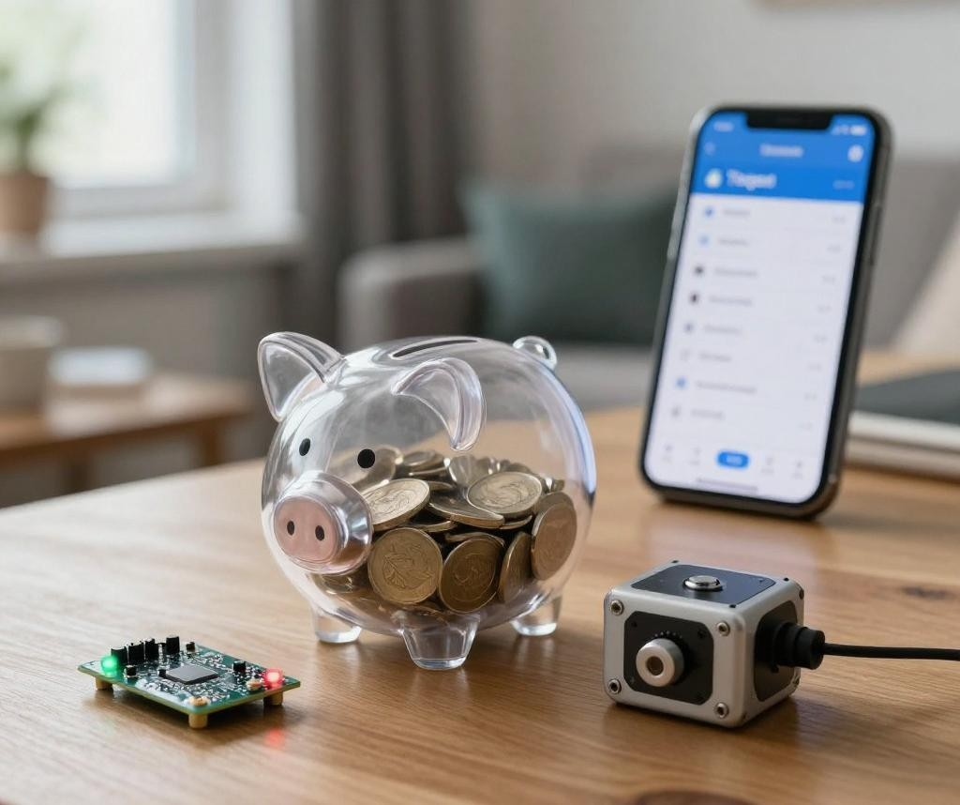
Описание принципа работы системы
Фиксация монет
Управление доступом
Обновление инфор-ии
Монета проходит между светодиодом и фотодиодом, что фиксируют событие попадания.
Сервопривод блокирует крышку копилки, способствуя сохранности накопленных средств.
Вся информация мгновенно передается на сервер и обновляется в Telegram-боте
9

Slide 10
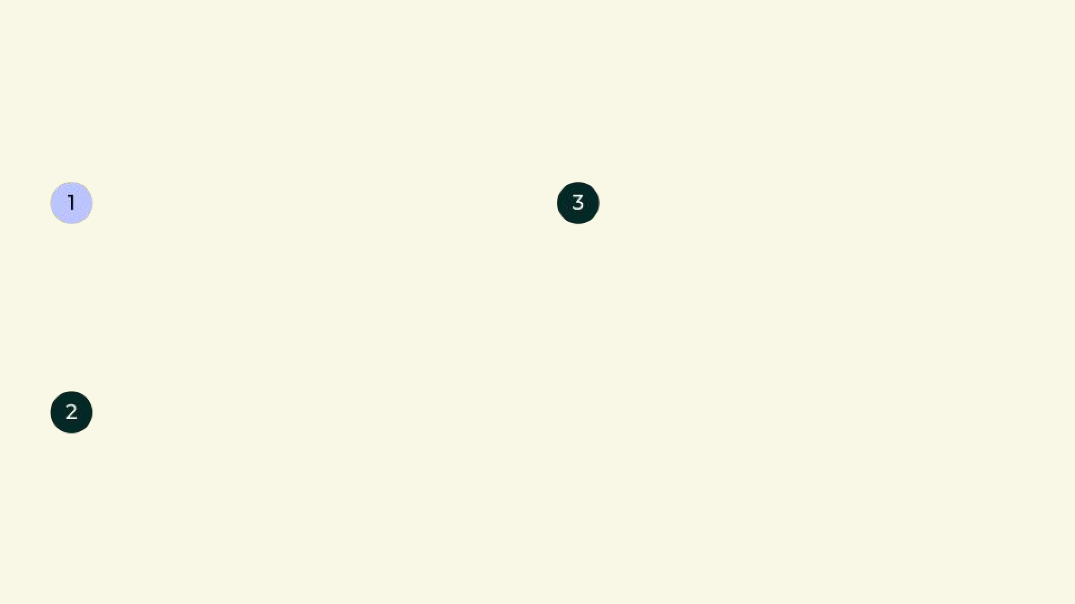

Функционал Веб-интерфейса
Отображение текущего баланса копилки по серийному номеру с возможностью обновления в реальном времени.
Возможность изменения названия копилки, что позволяет пользователям персонализировать устройство под свои нужды.
Просмотр истории всех пополнений и трат для анализа и контроля финансовых операций пользователя.
Получение мгновенных уведомлений о каждом событии, повышая осведомленность и стимулируя регулярное использование системы.

Slide 11
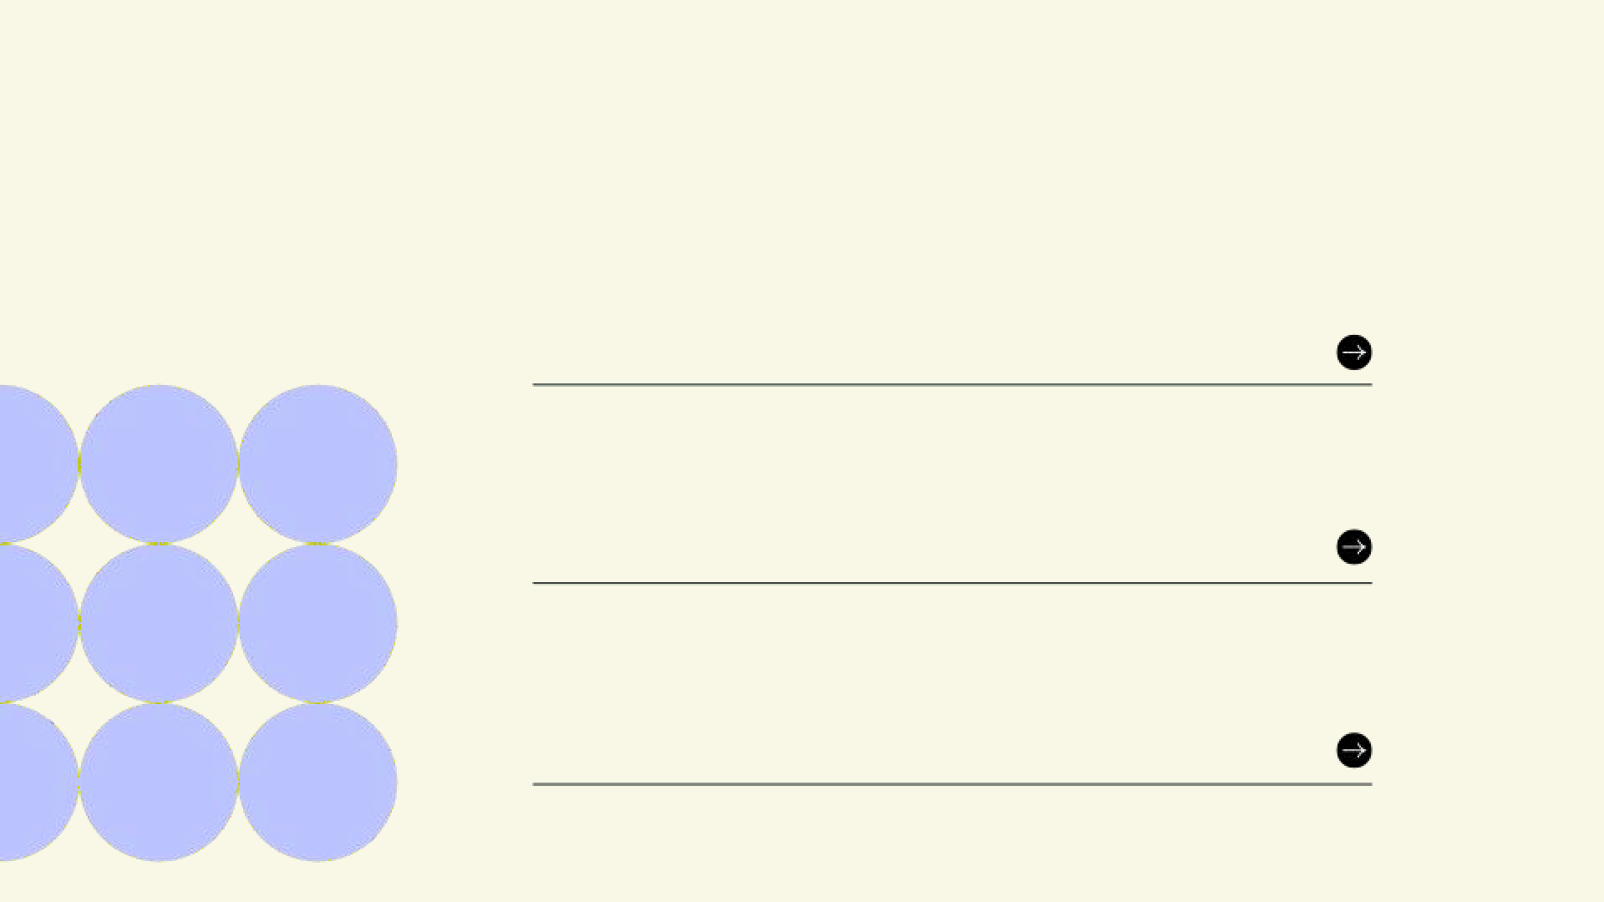
Перспективы развития и рекомендации
Планируется доработать аппаратную часть, а именно улучшить функционал устройства
Улучшить внешне устройство, доработать его визуальную часть до идеала
Создать приложение для Android/IOS для управлении устройством

Slide 12

Заключение: потенциал и значение «Умной копилки»
Проект объединяет аппаратные и программные решения для эффективного контроля накоплений, способствует формированию финансовой дисциплины и готов к расширению в домашних системах управления.

